Slide 1

《法律与生活》
第五课 在和睦家庭中成长
第二框
薪火相传有继承

Slide 2




议题一
法定继承有顺序

Slide 3

1、继承
（1）含义：继承是指将自然人死亡后遗留的个人合法财产依法转移给他人所有。
（2）意义：继承制度在一定程度上保证了代与代之间爱的延续和传递，是代际传承的重要保障。
（3）继承权等概念
概念拓展：遗产是被继承人死亡时遗留的个人所有财产和法律规定可以继承的其他财产权益。
被继承人 | 死者
遗产 | 被继承人死亡时遗留的个人合法财产
继承人 | 依法承受遗产的人
继承权 | 继承人享有的财产性权利

Slide 4
2、遗产的认定（先析产 后继承）
继承开始时，个人合法财产往往尚未从家庭共有财产或者夫妻共同财产中分离，因此，继承遗产需要先将个人合法财产从家庭共有财产或者夫妻共同财产中析出，析产以后确定的被继承人的个人合法财产才是遗产。
根据《继承法》的有关规定，遗产必须符合三个特征：
第一，必须是公民死亡时遗留的财产（被继承人的死亡赔偿金或死亡抚恤金是其亲属获得的经济赔偿金，不属于可继承的被继承人的遗产）
第二，必须是公民个人所有的财产；
第三，必须是合法财产。这三个条件必须同时具备，才能成为遗产。
民法典强调继承权男女平等、婚生子女与非婚生子女平等。在行使继承权时，如有歧视妇女、非婚生子女的行为，当事人有权提出异议，必要时可以诉诸法律。

Slide 5
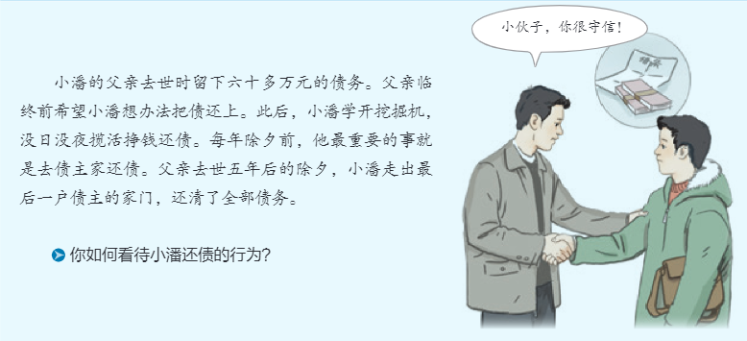
探究与分享
小潘的父亲去世时留下六十多万元的债务。父亲临终前希望小潘想办法把债还上。此后，小潘学开挖掘机，没日没夜揽活挣钱还债。每年除夕前，他最重要的事就是去债主家还债。父亲去世五年后的除夕，小潘走出最后一户债主的家门，还清了全部债务。
你如何看待小潘还债的行为？
依据《民法典》规定：继承人不仅会获得被继承人的遗产，还需要承担被继承人未偿还的债务。本应由被继承人偿还的债务，应由继承人在继承的遗产范围内承担清偿责任，超过部分不负清偿责任，但继承人自愿偿还的除外。小潘的经过辛勤劳动，终于还清父亲去世时留下的债务，是讲诚信的表现，体现了诚信的社会主义核心价值观。

Slide 6

3、继承遗产与清偿债务的关系
遗产包括积极遗产和消极遗产。
积极遗产指死者生前个人享有的财物和可以继承的其他合法权益。
消极遗产指死者生前所欠的个人债务。
思考：“父债一定子偿”？
继承人不仅会获得被继承人的遗产，还需要承担被继承人未偿还的债务。关于继承遗产与清偿债务，民法典实行的是限定继承原则，即继承人对被继承人的债务不负无限清偿责任，而仅以继承的遗产的实际价值为限负有限清偿责任，超过部分可以不予清偿，但继承人自愿偿还的除外。

Slide 7
4、继承权的取得
（1）法定继承：基于法律的直接规定，称为法定继承，即基于婚姻关系、血缘关系、扶养关系获得继承权;
（2）遗嘱继承：基于合法有效遗嘱的指定，称为遗嘱继承。遗嘱继承只能在法定继承人范围内指定继承人。
【注意】遗嘱继承只能在法定继承人范围内指定继承人，其法律效力优先于法定继承。继承开始后，应先适用遗嘱继承，只有在不适用遗嘱继承时才适用法定继承。
【继承权的丧失和恢复】《民法典》第一千一百二十
五条继承人有下列行为之一的，丧失继承权： （一）故意杀害被继承人； （二）为争夺遗产而杀害其他继承人； （三）遗弃被继承人，或者虐待被继承人情节严重； （四）伪造、篡改、隐匿或者销毁遗嘱，情节严重； （五）以欺诈、胁迫手段迫使或者妨碍被继承人设
立、变更或者撤回遗嘱，情节严重。
继承人有前款第三项至第五项行为，确有悔改表现，被继承人表示宽恕或者事后在遗嘱中将其列为继承人的，该继承人不丧失继承权。受遗赠人有本条第一款规定行为的，丧失受遗赠权。

Slide 8
5、法定继承的顺序和范围：（亲属关系的亲疏确定）
适用条件：在被继承人未立遗嘱或者所立遗嘱无效时，法律根据继承人与被继承人之间亲属关系的亲疏确定法定继承顺序。
配偶
婚姻关系存续期间，夫妻互为配偶
包括婚生子女、非婚生子女、养子女和有扶养关系的继子女。
对配偶父母尽主要赡养义务的丧偶儿媳、丧偶女婿
第一顺序
子女
法定继承的顺序和范围
父母
包括生父母、养父母和有扶养关系的继父母。
包括同父母的兄弟姐妹、同父异母或者同母异父的兄弟姐妹、养兄弟姐妹、有扶养关系的继兄弟姐妹。
第二顺序
兄弟姐妹
祖父母
外祖父母

Slide 9

《民法典》第一千一百二十七条【法定继承人的范围及继承顺序】：
继承开始后，由第一顺序继承人继承，第二顺序继承人不继承；
没有第一顺序继承人继承的，由第二顺序继承人继承。
有扶养关系的继子女是指继子女尚未成年，随生父母一方与继父或继母共同生活时，继父或继母对其承担了部分或全部生活教育费，或成年继子女在事实上对继父母长期进行了赡养扶助，亦视为形成了抚育关系的继子女。
《民法典》第一千一百二十八条 【代位继承】：
被继承人的子女先于被继承人死亡的，由被继承人的子女的直系晚辈血亲代位继承。（第一顺序） 被继承人的兄弟姐妹先于被继承人死亡的，由被继承人的兄弟姐妹的子女代位继承。（第二顺序） 代位继承人一般只能继承被代位继承人有权继承的遗产份额。

Slide 10
《中华人民共和国民法典》
第一千一百三十条
同一顺序继承人继承遗产的份额，一般应当均等。
对生活有特殊困难又缺乏劳动能力的继承人，分配遗产时，应当予以照顾。
对被继承人尽了主要扶养义务或者与被继承人共同生活的继承人，分配遗产时，可以多分。
有扶养能力和有扶养条件的继承人，不尽扶养义务的，分配遗产时，应当不分或者少分。
继承人协商同意的，也可以不均等。
遗产分配的原则

Slide 11
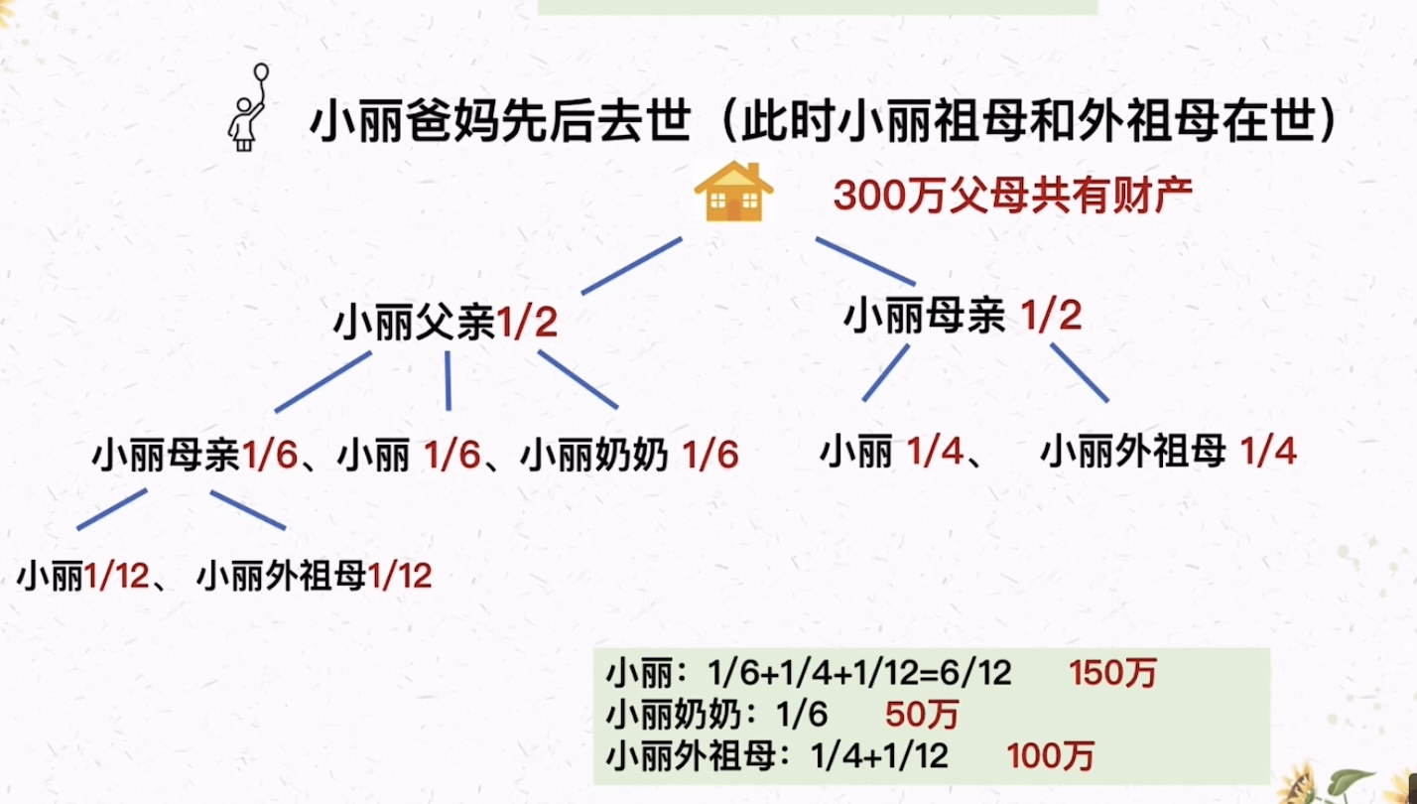
案例：杭州姑娘小丽是家中的独生女，小丽爸妈为了给小丽创造一个好的生活环境，在杭州买了一套127平、价值300万的房产，此房产登记在小丽父亲名下，后来小丽爸妈先后去世（此时小丽祖母和外祖母在世）。小丽想把房产过户到自己名下可以吗？
父母去世后，房子就是小丽的吗？

Slide 12
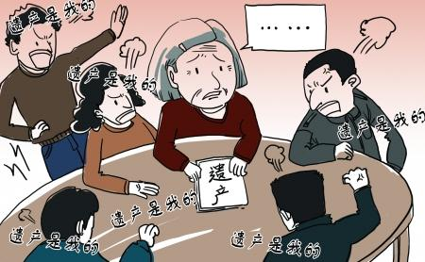
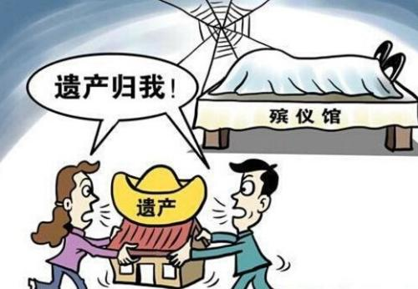
6、处理继承问题的精神及其意义
（1）精神：根据民法典的规定，继承人应当本着互谅互让、和睦团结的精神，协商处理继承问题。
（2）意义：有利于继承人的和睦团结和整个家庭的安宁幸福，也是在弘扬中华传统美德、践行社会主义核心价值观。

Slide 13
议题二
遗嘱继承重意愿

Slide 14
即：所立遗嘱无需经别人同意，是个人行为。
1、遗嘱、遗赠、遗嘱继承
遗嘱 | 遗嘱人生前依法律规定处分其个人合法财产及与此相关的事务，并于其死亡时发生效力的单方意思表示。
遗赠 | 自然人立遗嘱将个人财产赠与国家、集体或者法定继承人以外的组织、个人，法律上称之为遗赠。遗嘱包含了遗嘱继承和遗赠：遗嘱不一定是遗嘱继承；遗赠不属于继承。受遗赠人接受遗赠的，应于法定期间内作出接受或放弃的明确表示，未作出表示视为放弃。
遗嘱继承 | 是在法定继承人的范围内确定具体继承人及份额，其法律效力优先于法定继承。
【注意】无论是遗嘱继承还是遗赠，都应当为缺乏劳动能力又没有生活来源的继承人保留必要的遗产份额。

Slide 15
2、遗嘱的种类、效力及意义
（1）种类：民法典规定，遗嘱有自书遗嘱、代书遗嘱、打印遗嘱、录音录像遗嘱、口头遗嘱和公证遗嘱六种。
（2）效力：①代书遗嘱、打印遗嘱、录音录像遗嘱、口头遗嘱须有两个以上无利害关系的见证人在场见证才能生效。
②遗嘱人立有内容相抵触的前后数份遗嘱，以最后的遗嘱为准.
③根据《民法典》第一千一百三十八条规定，遗嘱人在危急情况下，可以立口头遗嘱。危急情况解除后，遗嘱人能够用书面或者录音录像形式立遗嘱的，所立的口头遗嘱无效。
（3）意义：随着经济的发展和社会的进步，个人合法财产日益增多，通过遗嘱处分财产，既是对遗嘱人意愿的尊重，又有助于减少继承人之间的分歧，有利于整个家庭的和睦。
自书遗嘱是指遗嘱人亲笔书写的遗嘱。自书遗嘱由遗嘱人亲笔书写、亲自签名，注明年、月、日。
遗嘱内容打印后，遗嘱人签名的，属于打印遗嘱。遗嘱人和见证人应当在遗嘱每一页签名，注明年、月、日。

Slide 16
《民法典》第一千一百四十条 下列人员不能作为遗嘱见证人：
（一）无民事行为能力人、限制民事行为能力人以及其他不具有见证能力的人；
（二）继承人、受遗赠人； （三）与继承人、受遗赠人有利害关系的人。
《民法典》第一千一百四十三条 无民事行为能力人或者限制民事行为能力人所立的遗嘱无效。遗嘱必须表示遗嘱人的真实意思，受欺诈、胁迫所立的遗嘱无效。伪造的遗嘱无效。遗嘱被篡改的，篡改的内容无效。
【练一练】甲有乙、丙和丁三个女儿。甲于2018年1月1日亲笔书写遗嘱，写明其全部遗产由乙继承，并签名和注明年、月、日。同年3月2日，甲又请张律师代书一份遗嘱，写明其全部遗产由丙继承。同年5月3日，甲因病被丁送至医院急救，甲又立口头遗嘱一份，内容是其全部遗产由丁继承，在场的赵医生见证。甲病好转后出院休养，未立新遗嘱。如甲死亡，下列哪一选项是甲遗产的继承权人（ ）
A.乙 B.丙 C.丁 D.乙、丙、丁
A
危急情况消除后，遗嘱人能够以书面或录音录像形式立遗嘱的，所立的口头遗嘱无效

Slide 17
遗赠扶养协议
遗产处理还可以采取遗赠扶养协议的方式，目的是使孤寡老人的生活得到保障。民法典规定自然人可以与继承人以外的组织或者个人签订遗赠扶养协议。按照协议，该组织或者个人承担该自然人生养死葬的义务，享有受遗赠的权利。
易错区分：成年意定监护制度
具有完全民事行为能力的成年人，可以与其近亲属、其他愿意担任监护人的个人或者组织事先协商，以书面形式确定自己的监护人。监护人在该成年人丧失或者部分丧失民事行为能力时，履行监护职责。
继承开始后，按照法定继承办理；有遗嘱的，按照遗嘱继承或者遗赠办理；
有遗赠抚养协议的，按照协议办理。

Slide 18
一、性质不同
成年意定监护制度：是以协议的形式设立的，是双方法律行为，需要当事人双方共同达成合意。
遗赠扶养协议：是以遗嘱的形式设立的，从性质上属于单方法律行为。
二、生效时间不同
成年意定监护制度：自双方达成合意即成立并生效，在签订意定监护协议的同时，一般还要签订管理财产或处理相关事务的授权。
遗赠扶养协议：是生前生效和死后生效相结合，即自协议成立之日即生效，扶养人在立遗嘱人死亡后无需再表示接受遗赠，但是扶养人的权利需要等到立遗嘱人死亡后才能实现。
三、受益主体不同
成年意定监护制度：受益人是立遗嘱人。遗赠扶养协议：受益主体是立遗嘱人和扶养人（法定继承人以外的人）。
四、是否有偿不同
成年意定监护制度：一般是无偿的，也可以是有偿的。遗赠扶养协议：属于有偿且附义务的。
五、功能不同
成年意定监护制度：功能在于保障当事人在世时的生活质量、医疗救治、晚年以及死亡后的丧葬事宜。
遗赠扶养协议：功能除了为了预防纠纷外，更多的是解决立遗嘱人的生养死葬问题。
六、法律效力不同
成年意定监护制度：其效力优于法定监护。遗赠扶养协议：效力高于遗嘱或者遗赠

Slide 19
知识拓展：比较法定继承、遗嘱继承、遗赠和遗赠扶养协议
 | 内涵 | 主体 | 适用条件 | 权利与义务 | 效力
法定继承 | 依照法律规定的继承人范围和顺序继承 | 法定继承人 | 被继承人未立遗嘱或所立遗嘱无效 | 包括财产权利和财产义务（如偿还债务） | 效力最低
遗嘱继承 | 是在法定继承人的范围内确定具体继承人及份额 | 法定继承人 | 被继承人立有有效遗嘱 | 包括财产权利和财产义务（如偿还债务） | 低于遗赠扶养协议，高于法定继承
遗赠 | 自然人可以立遗嘱将个人财产赠与国家、集体或者法定继承人以外的组织、个人 | 国家、集体或法定继承人以外的组织、个人 | 通过遗嘱赠与 | 只包括财产权利，不包括财产义务 | 低于遗赠扶养协议，高于法定继承
遗赠扶养协议 | 自然人可以与继承人以外的组织或者个人签订遗赠扶养协议。按照协议，该组织或者个人承担该自然人生养死葬的义务，享有受遗赠的权利 | 继承人以外的组织或者个人
 |  |  | 订立书面遗赠扶养协议 | 承担该自然人生养死葬的义务，享有受遗赠的权利 | 最优先效力

Slide 20
探究与分享
◆黄甲死后留有房屋一间和存款若干，法定继承人为其子黄乙。黄甲生前立有遗嘱，将其存款赠与侄女黄丙。
◆谢某生有两子一女， 置房五间。2010年，谢某立下自书遗嘱，将东边两间房给大儿子、西边两间房给小儿子、北边一间房给女儿。2014年2月15日清晨，谢某弥留之际，在神志清楚且有多个见证人在场的情况下立了口头遗嘱，将原本由大儿子继承的东边两间房改由女儿继承，西边两间房仍归小儿子继承。当日中午谢某去世。
（1）黄乙和黄丙在接受遗产的身份和条件上有什么区别?
（2）谢某的遗产应当如何处理?
⑵依据民法典规定，继承开始后，有遗嘱的，按照遗嘱继承办理。立有数份遗嘱，内容相抵触的，以最后的遗嘱为准。 遗嘱人在危急情况下，可以立口头遗嘱。口头遗嘱应当有两个以上见证人在场见证。因此，谢某弥留之际，在神志清楚且有多个见证人在场的情况下立了口头遗嘱有效，按遗嘱处理遗产，东边两间房和北边一间房由女儿继承，西边两间房小儿子继承。
提示： ⑴黄乙接受遗产的身份是继承人；接受遗产的条件是法定继承，他是法定继承的第一顺序继承人。黄丙接受遗产的身份是受遗赠人；接受遗产的条件是遗赠，依据黄甲生前所立遗赠将遗产赠与黄丙，黄丙才获得。

Slide 21
准确把握遗嘱继承
老王与媳妇王婆，共有两个儿子，大王和小王(收养)，老王由于突发疾病而离世，留下个人房产一套，存款20万元，曾在离世前跟大王小王说，我走后房子归小王，存款给大王。两个儿子为了照顾老王情绪，没有提出异议，老王死后，大王提出要平分所有遗产，包括房产。
(1)本案能不能依照遗嘱继承财产？
(2)老王的遗产该怎么分？
提示：（1）公民可以通过口头遗嘱继承财产，但口头遗嘱须有两个以上无利害关系的见证人在场见证才能生效。本案中老王口头分割自己财产时，只有大王小王在场，二者是继承利害关系人，所以口头遗嘱无效，故不能按照遗嘱继承财产。
（2）按照法定继承顺序，第一顺序继承人包括配偶、子女、父母，老王的遗产(一套房产和20万元)应当由王婆、大王、小王按法定继承平分。

Slide 22
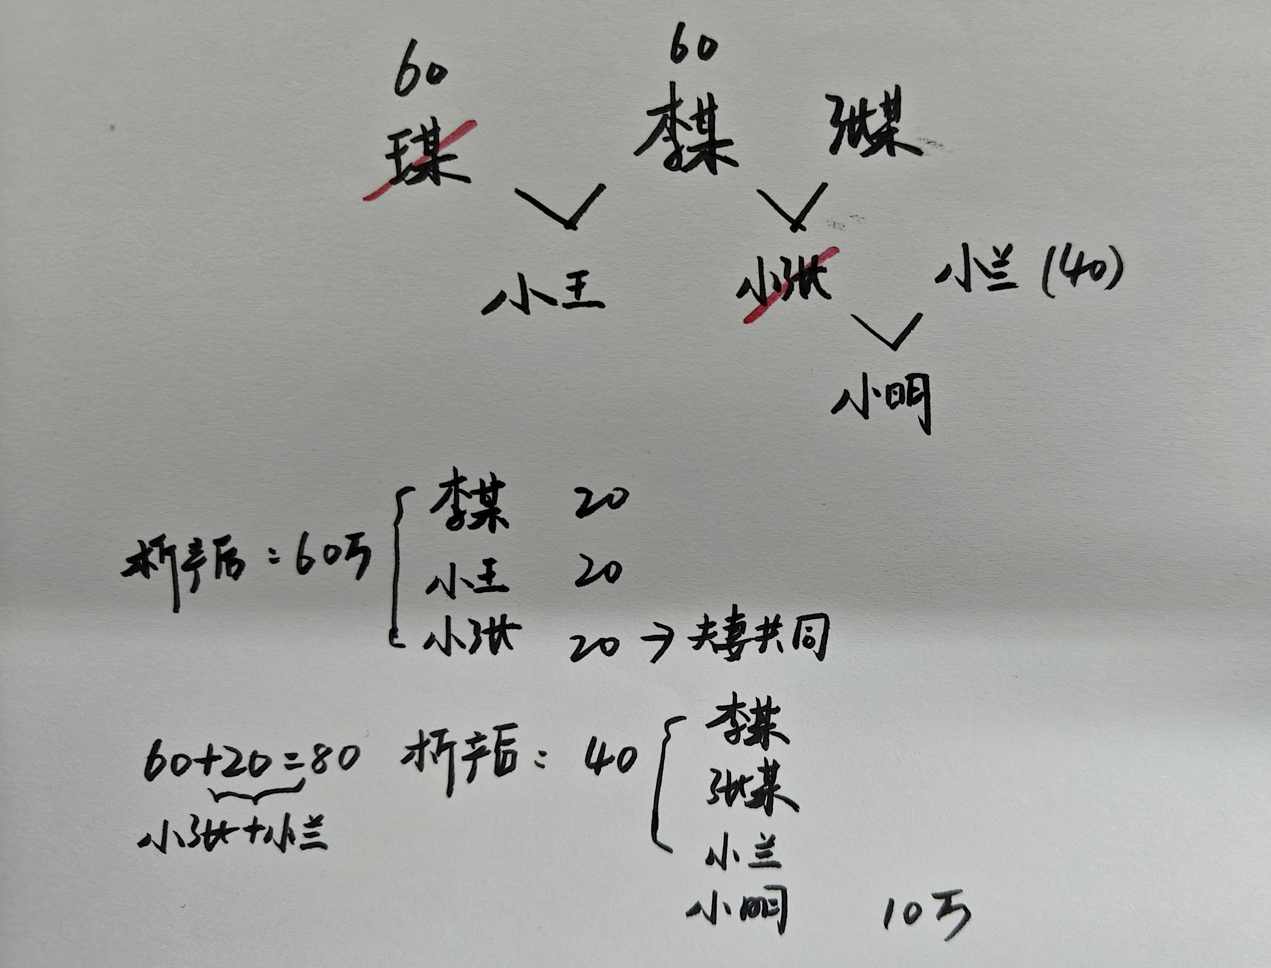
【趣味题】1995年李某与张某结婚，育有一子小张。婚后因感情不和，2008年二人离婚，小张与李某一起生活。次年，李某与王某结婚，婚后育有一女小王。2022年，小张与小兰结婚并生下儿子小明。2023年5月6日，王某与小张发生车祸，相继离世。李某与王某共有120万元存款，小张与小兰共有60万元存款。儿子小明能获得的遗产数额是( )
A.26.67万 B.20万 C.17.5万 D.10万
D
本题考点：
①根据年龄描述小张与继父王某存在事实上的抚养关系
②根据法定继承，同一顺序继承人继承遗产的份额，一般应当均等
③继承遗产需要先将个人合法财产从家庭共有财产或者夫妻共同财产中析出
④王某与小张相继离世，不用考虑代位继承
⑤继承或受赠的财产属于夫妻共同财产。

Slide 23
课堂小结
继承的含义、意义和继承权等概念
遗产的认定
继承遗产与清偿债务的关系
法定继承的适用条件、范围和顺序
遗嘱继承的含义及继承人范围
处理继承问题的精神及其意义
法定继承有顺序
薪火相传
有继承
遗嘱、遗嘱继承和遗赠的区别
遗嘱的类型、效力及意义
遗嘱继承重意愿

